Slide 1

Этапы проектной деятельности
Обдумывание проекта и
составление плана.
2. Разработка основных частей проекта
3. Иллюстрирование.
4. Испытание.

Slide 2
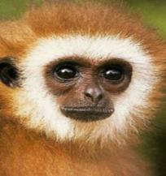
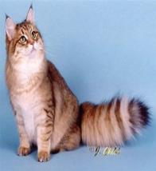
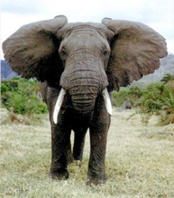
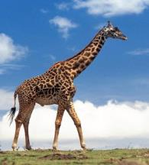
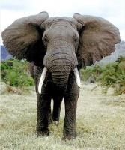
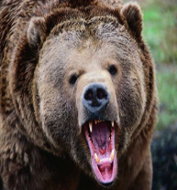
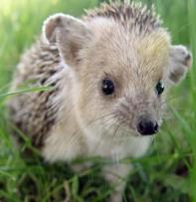
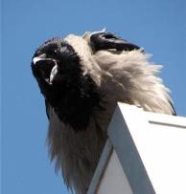
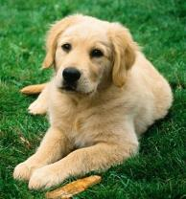
«Ребятам о
зверятах»
ребусы
«Зверобика»
Иллюстрации
«В мире
животных»
Проверьте
игровое
поле
Рефлексия
«Не дразните
собак»
.4. Приложение. Тест Ребятам о зверятах.mtf

Slide 3



оса
ОТВЕТ

Slide 4

сова
ОТВЕТ

Slide 5


раки
ОТВЕТ

Slide 6


Slide 7


Slide 8
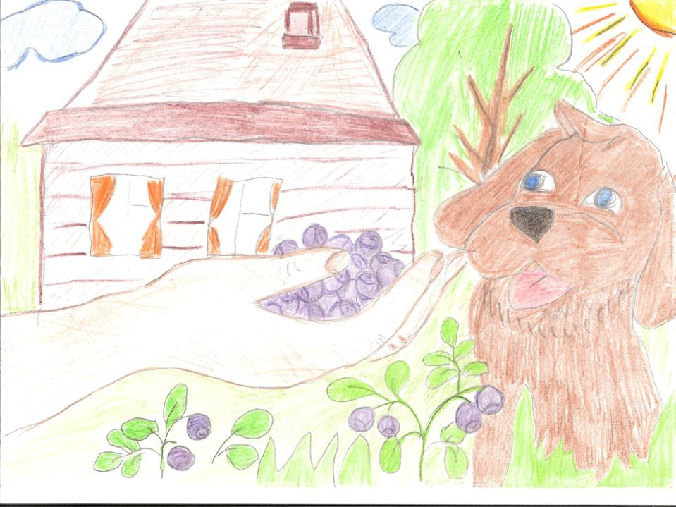

Slide 9
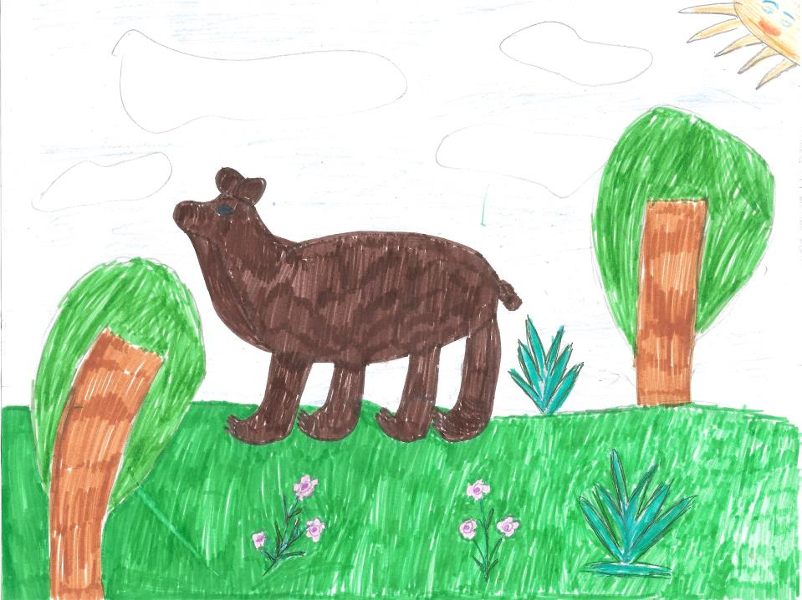

Slide 10
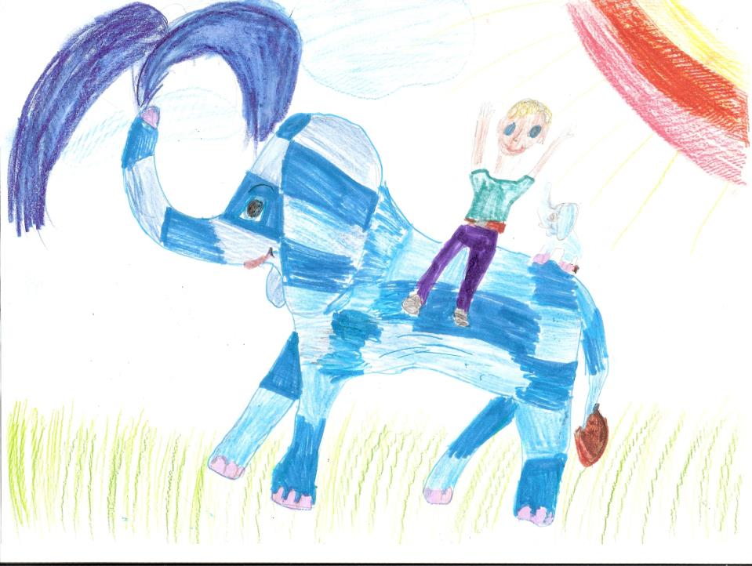

Slide 11
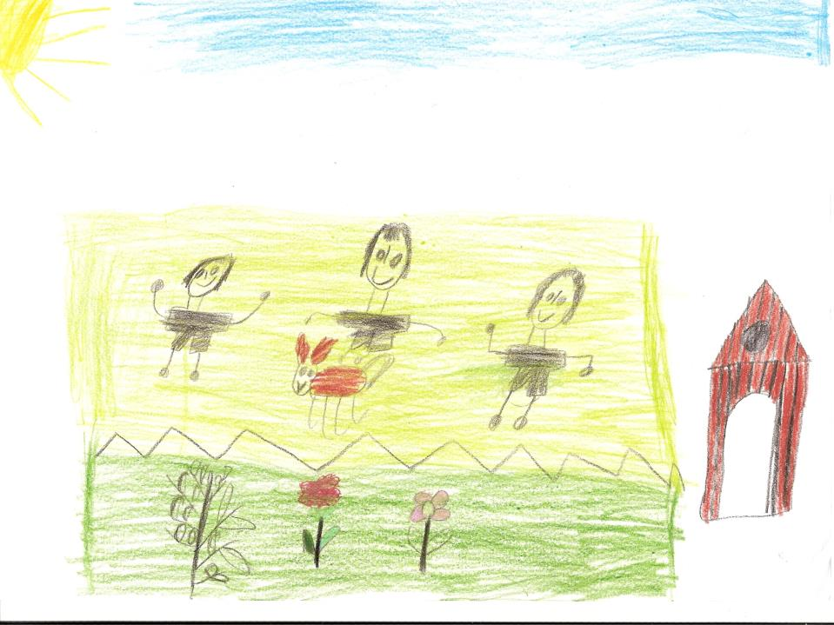

Slide 12
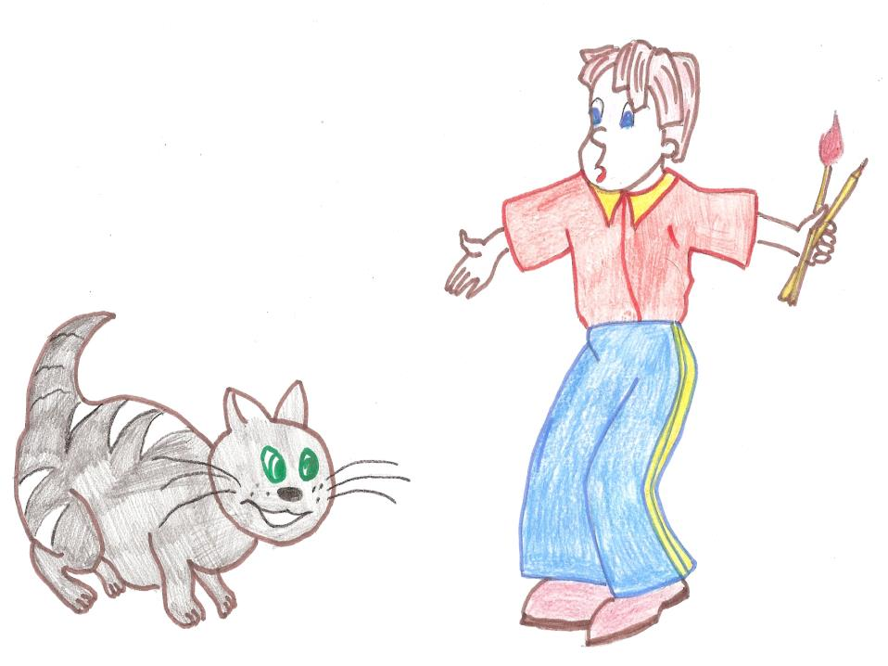

Slide 13
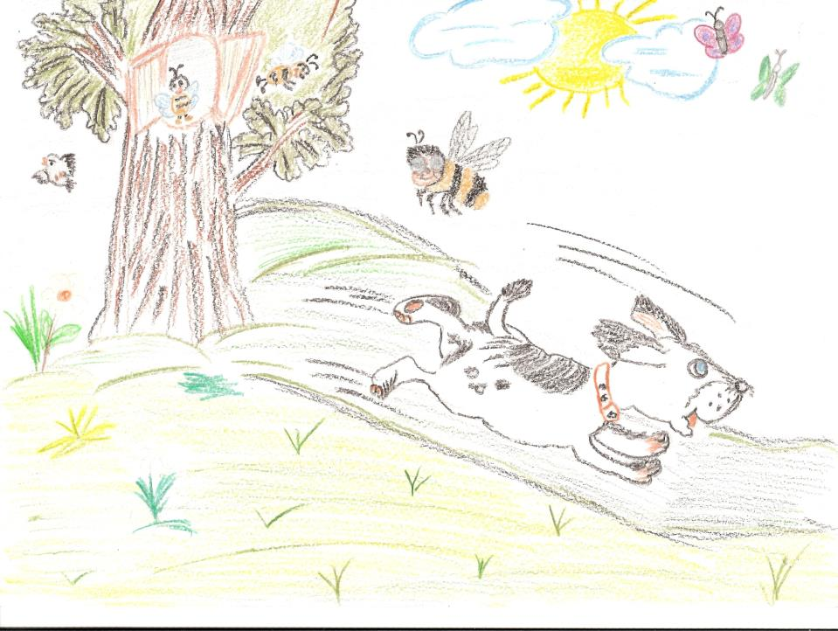

Slide 14


Slide 16
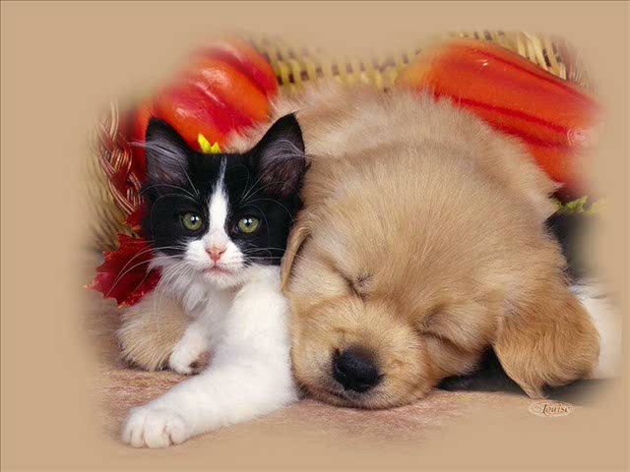

Slide 17

Закончите предложение
Мы работали с ________ настроением.
Мы испытали затруднение, когда ______.
Можно похвалить _______ за _________.
Было очень интересно, когда _________.
С заданиями мы ____________________.
Наша группа работала _______________.

